Slide 1
佛説吃素功德大 悟見講
一、迦葉菩薩問佛
節選自《大方廣佛華嚴經 十惡品》 迦葉菩薩白佛言：世尊，唯願如來為我解說，不飲酒、不食肉者，得幾所福？
佛告迦葉：假使有人，象馬牛羊、琉璃珍寶瓔珞、國城妻子，持用佈施，猶亦不如有人能斷酒肉，百千萬分不如其一。

Slide 2
佛説吃素功德大 悟見講
二、佛陀又說
復置是事，假使有人百千兩金遍滿三千大千世界，持用佈施，猶亦不如有人能斷酒肉，百千萬分不如其一。
復置是事，假使有能鑄金為人數百，持用佈施，猶亦不如有人能斷酒肉，百千萬分不如其一。

Slide 3
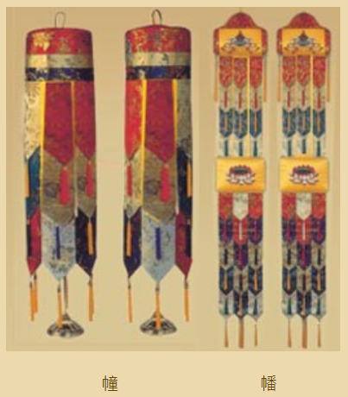
佛説吃素功德大 悟見講
三、佛陀又說
復置是事，假使有人造作幡華寶蓋，遍滿三千大千世界，猶亦不如有人能斷酒肉，百千萬分不如其一。

Slide 4
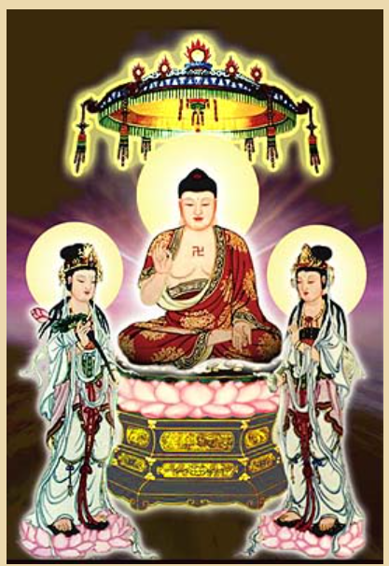
佛説吃素功德大 悟見講
四、寶蓋 示意圖

Slide 5
佛説吃素功德大 悟見講
五、佛陀又說
復置是事，假使有人造大浮圖寶塔，簷簷相次，如稻麻竹葦，上至梵天，不如有人能斷酒肉，百千萬分不如其一。
善男子，不食肉者，現世菩薩，則非凡夫。世菩薩，則非凡夫。

